Slide 1




CHÀO MỪNG CÁC EM ĐẾN VỚI BÀI HỌC NGÀY HÔM NAY!

Slide 2






KHỞI ĐỘNG
a. Các em hãy nói với bạn các hoạt động diễn ra trong ngày của em

Slide 3
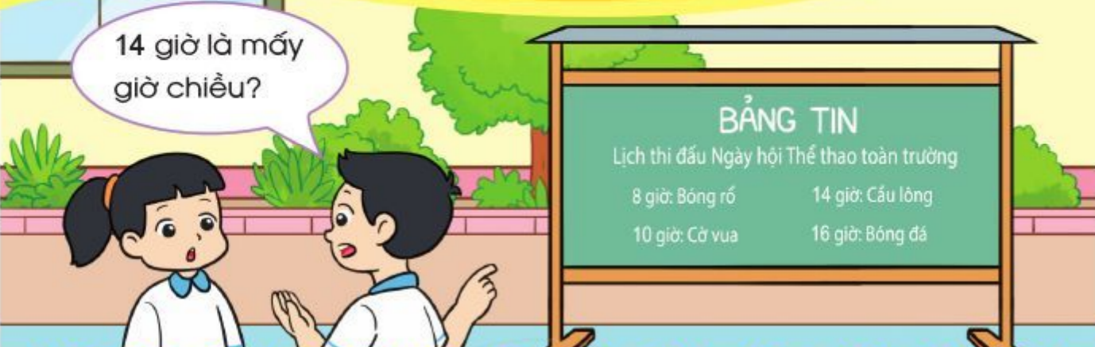
KHỞI ĐỘNG
b. Các em hãy quan sát tranh và thảo luận nhóm những thông tin ghi trên bảng tin và trả lời câu hỏi trong ảnh dưới đây
14 giờ là 2 giờ chiều

Slide 4



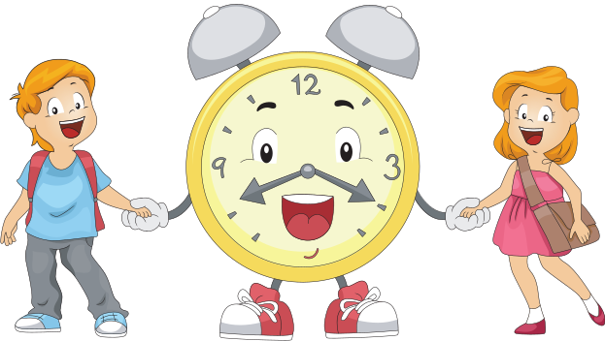


Thứ hai ngày 17 tháng 1 năm 2022
Toán
Bài 67: Ngày – Giờ

Slide 5




Theo em, 1 ngày có bao nhiêu giờ?

Slide 6

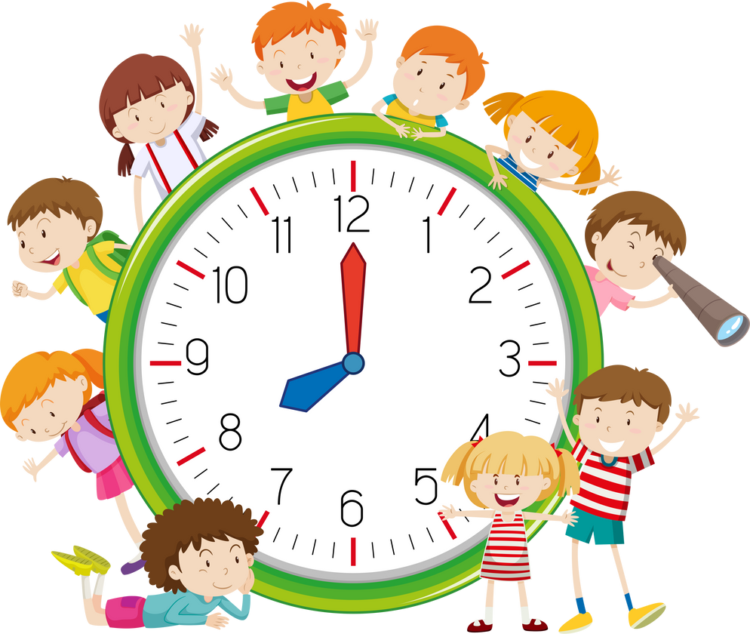

1 ngày = 24 giờ
24 giờ trong một ngày được tính từ 12 giờ đêm hôm trước đến 12 giờ đêm hôm sau

Slide 7

Các em hãy thảo luận nhóm và viết giờ thích hợp với các buổi trong ngày vào bảng sau:
Sáng | Trưa | Chiều | Tối | Đêm
1 giờ sáng 2 giờ sáng …………

Slide 8
Sáng | 1 giờ sáng, 2 giờ sáng, 3 giờ sáng, 4 giờ sáng, 5 giờ sáng, 6 giờ sáng, 7 giờ sáng, 8 giờ sáng, 9 giờ sáng, 10 giờ sáng
Trưa | 11 giờ trưa, 12 giờ trưa
Chiều | 1 giờ chiều (13 giờ), 2 giờ chiều (14 giờ), 3 giờ chiều (15 giờ), 4 giờ chiều (16 giờ), 5 giờ chiều (17 giờ), 6 giờ chiều (18 giờ)
Tối | 7 giờ tối (19 giờ), 8 giờ tối (20 giờ), 9 giờ tối (21 giờ)
Đêm | 10 giờ đêm (22 giờ), 11 giờ đêm (23 giờ), 12 giờ đêm (24 giờ)

Slide 9





Các em hãy thực hành xem đồng hồ và đọc giờ lớn hơn 12 giờ
10 giờ sáng
10 giờ đêm
22 giờ
4 giờ sáng
4 giờ chiều
16 giờ
1 giờ sáng
1 giờ chiều
13 giờ

Slide 10
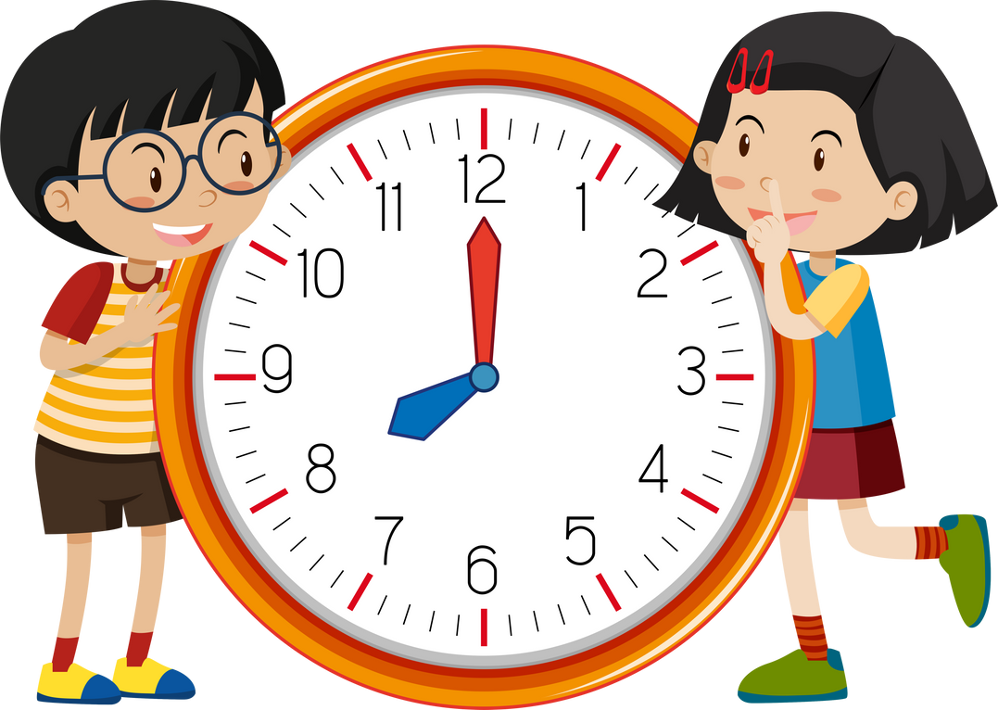

LUYỆN TẬP
Bài 1: Thực hiện theo cặp
Các em hãy quay kim trên mặt đồng hồ để đồng hồ chỉ đúng giờ theo yêu cầu trong SGK và giải thích cách làm của mình.

Slide 11





a.
2 giờ
5 giờ
8 giờ
11 giờ
12 giờ

Slide 12

b.
13 giờ
14 giờ
19 giờ
20 giờ
23 giờ

Slide 13



Bài 2: Số?
Các em hãy đọc giờ đúng trên đồng hồ kim và đồng hồ điện tử, sau đó giải thích cho bạn nghe cách làm của mình
Mẫu
21 giờ hay 9 giờ tối

Slide 14
14
?
?
2
giờ hay giờ chiều

Slide 15
Luyện tập đọc giờ đúng trên đồng hồ kim và đồng hồ điện tử.
?
16
?
4
a.
giờ hay giờ chiều
?
24
?
b.
12
giờ hay giờ đêm

Slide 16
?
c.
8
giờ sáng
d.
?
23
?
11
giờ hay giờ đêm
?
12
giờ trưa
e.

Slide 17
?
19
?
g.
7
giờ hay giờ tối
h.
?
13
?
1
giờ hay giờ chiều
i.
?
9
giờ sáng

Slide 18
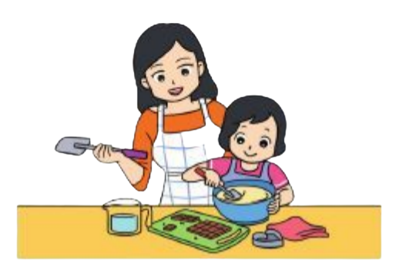
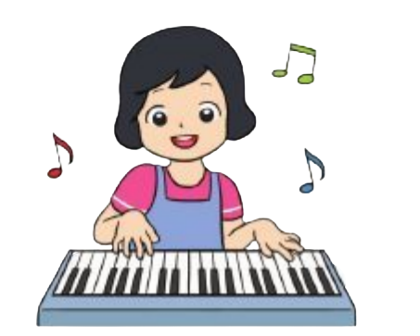


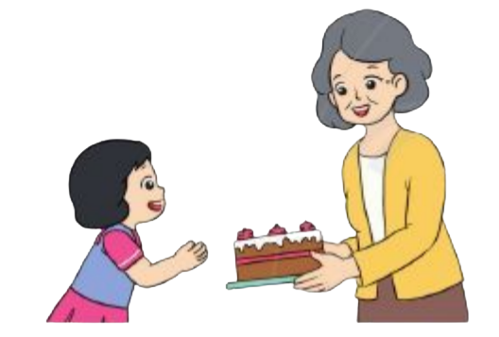
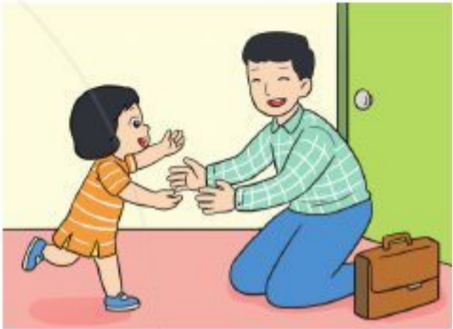


Bài 3:
Các em hãy quan sát tranh và chọn đồng hồ phù hợp với mỗi tranh vẽ
Loan giúp mẹ làm bánh lúc 15 giờ
Loan tập đàn lúc 19 giờ
Loan mang bánh biếu bà lúc 17 giờ
Bố Loan đi công tác về lúc 20 giờ

Slide 19




Các em hãy sắp xếp lại thứ tự các hoạt động theo thời gian cho hợp lý và kể thành một câu chuyện theo các bức tranh
Loan giúp mẹ làm bánh lúc 15 giờ
Loan tập đàn lúc 19 giờ
Loan mang bánh biếu bà lúc 17 giờ
Bố Loan đi công tác về lúc 20 giờ

Slide 20







VẬN DỤNG
TRÒ CHƠI “ĐỒNG HỒ BÍ ẨN”
Luật chơi: Các bạn Lan, Châu, Đức đang tranh luận với nhau về thời gian trên đồng hồ. Các em hãy giúp ba bạn nhỏ xem đúng đồng hồ mà các bạn đang nói đến.
Sau 1 giờ nữa đồng hồ nào chỉ 19 giờ?
Đồng hồ nào chỉ 16 giờ?
Đồng hồ nào chỉ 22 giờ?
Lan
Đức
Châu

Slide 21

Sau 1 giờ nữa đồng hồ nào chỉ 19 giờ?
Đồng hồ nào chỉ 16 giờ?
Lan
Đồng hồ nào chỉ 22 giờ?
Đức
Châu

Slide 22




HƯỚNG DẪN VỀ NHÀ
Hoàn thành các bài tập trong vở bài tập
Đọc và chuẩn bị trước bài: Giờ - Phút

Slide 23


CẢM ƠN CÁC EM
ĐÃ LẮNG NGHE BÀI GIẢNG!

